Slide 1


Otimizando o abastecimento de produtos no varejo com Random Forest
Guilherme Lima de Sousa
Orientadora: Prof.ª Drª Vanilde de Castro

Slide 2

Indice
Introdução
Objetivo
Material e métodos
Resultados e discussão
Considerações finais
Referências Bibliográficas
Todos os materiais do estudo podem ser encontrados no meu perfil do GITHUB: https://github.com/iugamil/TCC_MBA_USP_ESALQ_RANDOMFORESTMULTICLASSE.git

Slide 3
Introdução
Ao passo que atender os seus clientes com agilidade se torna um objetivo de uma empresa,
estocar os seus materiais em pontos estratégicos para distribuição torna-se parte
fundamentalmente importante neste processo. No tocante ao cenário de uma empresa no ramo de produtos eletrônicos, os canais de vendas físicas não são os únicos meios para comunicar com o cliente, existindo outros canais como o: Business to Business [B2B], Business to Consumer [B2C], Vendas eletrônicas [Online] que permitem o atendimento e satisfação de seus clientes por diferentes meios (Cunha, 2023).
Sendo assim tratar os gargalos de abastecimento, aqueles onde existe o excesso de produtos concentrados em lojas, pode ocasionar uma vantagem competitiva no mercado.
Neste trabalho foi abordado recursos e métodos para criação de um modelo de machine learning RandomForest, para classificação de produtos que possuem risco de ruptura (falta de produto) ou risco de alta cobertura (produto parado).

Slide 4
Objetivo:
Propor melhoria no processo de distribuição de produtos, identificando se a quantidade de produtos nas lojas está muito alto (com duração de 90 dias ou mais de cobertura) ou muito baixo (com duração de 10 dias ou menos de cobertura), utilizando RandomForest para prever essas informações, aliado a um modelo matemático que apoie numa distribuição mais assertiva destes produtos visando um giro de 0,60 em quantidade.

Slide 5
Material e Métodos
A obtenção dos dados para análise exploratória foi por meio de base de dados, criada similar à base empresarial, cujo nome das colunas são os mesmos, mas com valores randômicos entre 0-270 para a coluna quantidade de vendas, entre 0-127 para a coluna de estoque das lojas e por fim, entre 0-10 para a coluna estoque mínimo. Definindo a semente de reprodução, utilizando a biblioteca Numpy na função np.random.seed(), foi garantindo que os resultados dos modelos sejam replicados.
São informações de 20 lojas e suas respectivas demandas ao longo de Janeiro de 2020 até Novembro de 2023. Todo o processo de ETL foi realizado na construção da base, então não existem valores nulos ou infinitos.
O modelo escolhido para realização do objetivo proposto é RandomForest, pois o método Ensemble que é derivado da teoria das multidões, agrupa os preditores (Géron) tornando o trabalho deste grupo superior ao de uma variável preditora individual. O que produz um efeito de maior assertividade do modelo, acurácia.

Slide 6
Material e Métodos
A tabela a seguir apresenta as variáveis, com foco nas que contribuem diretamente às classificações:

Slide 7
Resultados e Discussão
São apresentados os resultados preliminares do trabalho, onde foram criados 2 modelos com parâmetros diferentes, no quesito de balanceamento de classes.
Para verificar os resultados de cada modelo, foi simulado 3 cenários diferentes de vendas, promovendo maior aplicabilidade ao mundo real.
Cada base, destes novos cenários, foi criado a partir de dados do ano de 2022 que já estão dentro da base raiz (usada para treinar o modelo). Sendo necessário o recalculo da maioria das colunas, refazendo a base, tais como: ANO (atribuído 2025), as colunas calculadas como o GIRO_LLPP, COBERTURA_LLPP, além de outras.
Abaixo um resumo de cada cenário onde os modelos serão aplicados:
Cenário um = As vendas de alguns produtos são 15% menores em meses sazonais.
Cenário dois= As vendas de alguns produtos são 35% menores em meses sazonais.
Cenário três = As vendas são 10% menores em meses sazonais e 55% maiores nos demais meses.
Os meses definidos como sazonais são: Janeiro, Fevereiro, Maio, Junho, Agosto, Outubro, Novembro, Dezembro. Os produtos escolhidos para sofrerem sazonalidade são: 9511-SAMSUNG GALAXY S22,
9471-IPHONE 13, 9611-MACBOOK PRO, 9681-SAMSUNG GALAXY BUDS PRO.

Slide 8
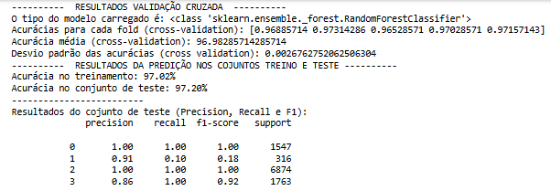
Resultados e Discussão
No tocante ao modelo 1 (sem balanceamento de classes) o atendimento dos pressupostos é positivo, pois o modelo não demostra ocorrência de overfitting (acurácia próxima entre treino e teste), a validação cruzada retorna acurácias próximas entre si, a matriz de confusão retorna uma boa assertividade nas predições e por fim a CURVA ROC tem o número 1 para todas as classes.
O único ponto de atenção é a dificuldade do modelo prever a classe número 1, pode-se observar na medida F1-Score que é a menor classe pontuada. Evidências abaixo:

Slide 9
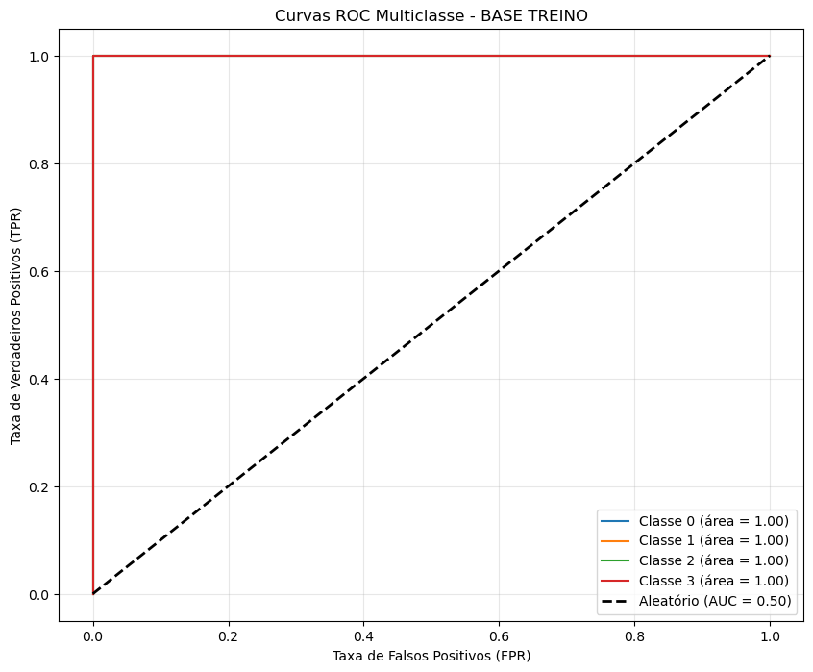
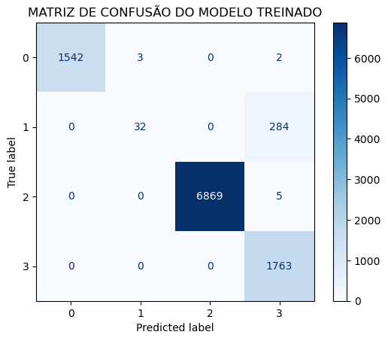
Resultados e Discussão
Ainda sobre o modelo 1 (sem balanceamento de classes) a AUC foi visto que todas as classes tiveram um bom desempenho com resultados iguais a 1, ou seja, o modelo consegue fazer boas predições e distinguir bem cada classe.
Continuando a leitura das evidências do modelo 1 (sem balanceamento):

Slide 10
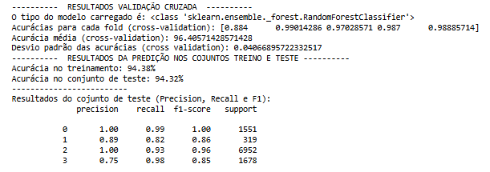
Resultados e Discussão
No tocante ao modelo 2 (com balanceamento de classes) o atendimento dos pressupostos continua positivo, pois o modelo não demostra ocorrência de overfitting (acurácia próxima entre treino e teste), a validação cruzada retorna acurácias próximas entre si, a matriz de confusão retorna uma boa assertividade nas predições e por fim a CURVA ROC tem o número 1 para todas as classes.
O único ponto de atenção é a dificuldade do modelo prever a classe número 3, pode-se observar na medida F1-Score que é a menor classe pontuada. Evidências abaixo:

Slide 11
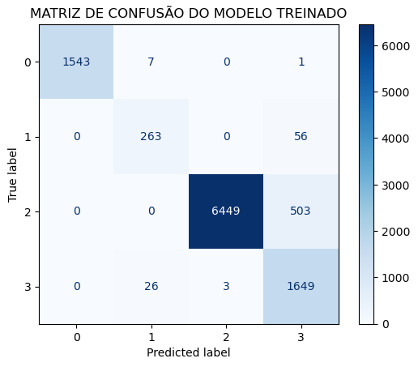
Resultados e Discussão
Ainda sobre o modelo 2 (com balanceamento de classes) a AUC foi visto que todas as classes tiveram um bom desempenho com resultados iguais a 1, ou seja, o modelo consegue fazer boas predições e distinguir bem cada classe.
Continuando a leitura das evidências do modelo 2 (com balanceamento):

Slide 12

Resultados e Discussão
Neste ponto, os modelos já estão treinados e posteriormente, aplicando cada modelo, em três cenários de vendas diferentes.
No modelo número um, na parte de treinamento do modelo, não foram definidos critérios para balanceamento de classes e isso resultou em uma acurácia de 97,02%.
No modelo número dois, na parte de treinamento do modelo, foi definido critério para balanceamento de classes e isso resultou em uma acurácia de 94,38%.
Observe na tabela abaixo os resultados adquiridos para cada modelo, em cada cenário:

Slide 13
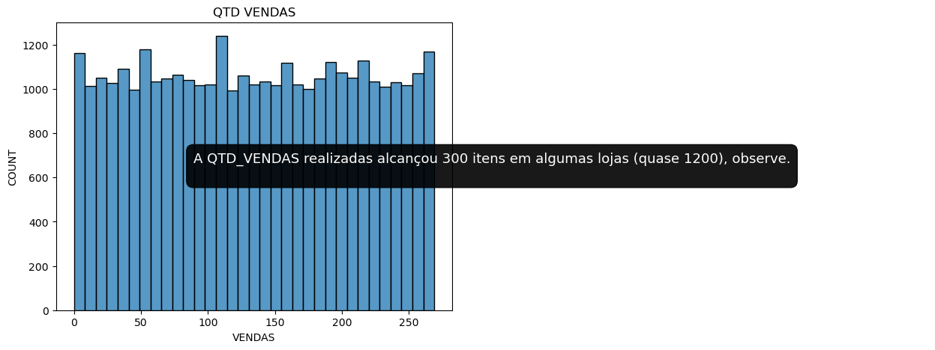
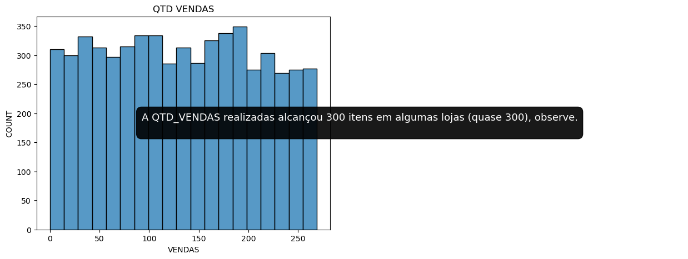
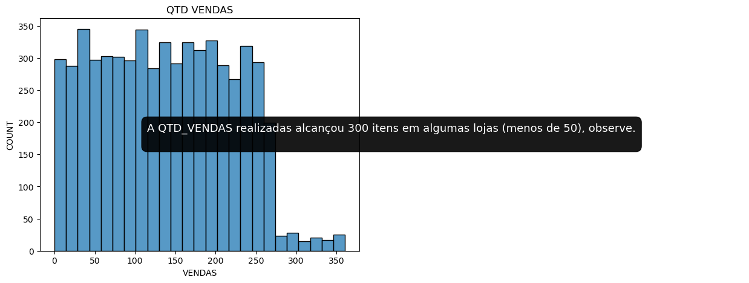
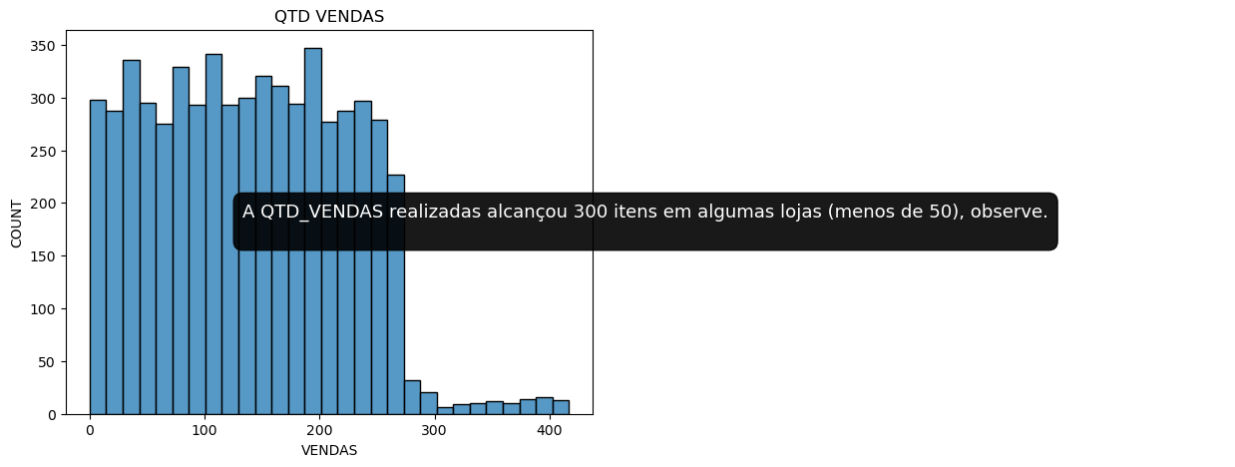
Resultados e Discussão
Observando a distribuição da coluna Qtd_vendas da base raiz (usada para treinar o modelo) versus a mesma coluna dos cenários criados. Existem oscilações individuais nas distribuições, mas isso reforça o objetivo de distinção delas :
Base Raiz
Cenário 1 – Vendas 15% menores em meses sazonais
Cenário 2 - Vendas 35% menores em meses sazonais
Cenário 3 – Vendas 10% menores em meses sazonais e 55% maiores demais meses.

Slide 14
Resultados e Discussão
Em seu trabalho, Branquinho Filho (2020) alega sobre o uso do balanceamento de classes, demandando atenção sobre o tema. O seu objetivo era prever atrasos nas entregas de produtos de e-commerce, criando um ambiente preditivo para prevenção.
Ele constrói e usa diversos modelos, com apoio do AutoML que é uma função da biblioteca H2O e tem como objetivo a criação de diversos modelos afim de encontrar o melhor, competindo entre eles.
Ele ressalta sobre um bom tratamento de dados, pois assim os modelos poderão operar com a máxima capacidade. Sendo o seu trabalho um problema de classificação binária ele aplicou os métodos para balanceamento em seus modelos escolhidos e estes foram o: xGBoost, Gradiente Boosting, Machine e Dynamic Random Dorest.
Neste trabalho de conclusão de curso é observado que atuar no balanceamento de classes em modelos de Randomforest com variáveis multiclasse, é um processo fundamental para se obter melhor e mais seguros resultados.

Slide 15
Considerações Finais
A leitura dos resultados se realiza da seguinte maneira:
Quantidade de produtos que deve estar na loja, para um giro de 60%.
Estoque Ideal = (quantidade de vendas / 0,6)
Quantidade de produtos que deve ser retirado ou enviado à loja.
Necessidade = (Estoque Ideal – Estoque atual)
Lojas agrupadas pela necessidade (Multiclasse).
Status =
0 = lojas com necessidade menor ou igual a 0.
1 = lojas com necessidade menor que 16.
2 = lojas com necessidade maior ou igual a 90.
3 = lojas que não se enquadraram nos demais status.
Para cada cenário, onde o modelo classificou o produto como ruptura (status 1), a ação a ser tomada é criar um reforço de estoque no armazém mais próximo das lojas, ganhando velocidade nos transportes e abastecimento delas.
Para os cenários onde o modelo classificou com alta cobertura (status 0 e 2), a ação a ser tomada é a redistribuição destes produtos, removendo-os destas lojas e colocando à disposição onde existem oportunidades/necessidade.

Slide 16
Considerações Finais
Embora o modelo número um, obtenha uma performance melhor, ele não está preparado para lidar com dados desbalanceados. No modelo número dois, tendo definido o parâmetro para balanceamento de classes, o resultado decai sua acurácia em -2,64% (97,02%para94,38%).
No tocante ao modelo dois, o indicador de acurácia ter baixado pode ser algo preocupante, mas quando percebe-se e evitam-se os impactos inerentes ao desbalanceamento de classes, então agora o modelo se torna mais fluido, sem vícios.
A validação de modelos apenas pela acurácia tende a ser maliciosa, pois aponta sobre características da amostra completa, a acurácia não retorna sobre as características das variáveis. Sendo assim, ao ajustar o balanceamento de classes, tornamos o modelo mais equilibrado. O uso do parâmetro para balanceamento de classes é fundamental para resultados mais seguros, aliado às outras necessárias interpretações dos seus resultados.
Por fim, o modelo proposto demonstrou ser capaz de classificar a necessidade de cada loja, para cada cenário. Sendo considerado coerente com os objetivos esperados.

Slide 17
Refêrencias
Branquinho Filho, MSc Delermando. 2020. Predição de Falhas na Logística de Entregas em E-commerce. Revista de Ubiquidade, v. 3, n. 2, p. 1–14. Disponivel em: <https://revistas.anchieta.br/index.php/RevistaUbiquidade/article/view/1673>.Acesso em: 25 fev. 2024.
Cunha, V.B.C. 2023. Uso de aprendizado de máquina para especificação do tempo de entrega em vendas via e-commerce. Universidade Federal de Outro Preto [UFOP]. 1-42. Disponivel em: <http://www.monografias.ufop.br/handle/35400000/5808>.Acesso em: 25 fev. 2024.
Chen, D.Y. 2018. Analise de dados com python e pandas. Primeira edição. Novatec editora Ltda, São Paulo, SP, Brasil.
Géron, Aurélien. 2021. Mãos à Obra: Aprendizado de Máquina com Scikit-Learn, Keras & TensorFlow. Segunda edição. Alta Books, Rio de Janeiro,RJ, Brasil.
Gianesi, I.G.N.; Biazzi, J.L. 2009. Gestão Estratégica de Estoques. Revista de Administração da Universidade de São Paulo [RAUSP]. 1-15.
Disponivel em: <https://revistas.usp.br/rausp/article/view/44542>.Acesso em: 25 mar. 2024.
Oshiro, T.M. 2013. Uma abordagem para a construção de uma única árvore a partir de uma Random Forest para classificação de bases de expressão gênica. Google Acadêmico. 1-101. Disponivel em: <https://www.teses.usp.br/teses/disponiveis/95/95131/tde-15102013-183234/publico/monografia>.Acesso em: 15 mar. 2024.
Varotto, L.F. 2006. História do varejo.FGV-EAESP.1-5.
Disponivel em: <https://doi.org/10.12660/gvexec.v5n1.2006.34379>.Acesso em: 25 fev. 2024.

Slide 18
Obrigado !

